Slide 1
Металлы в природе
Презентация к уроку.

Slide 2
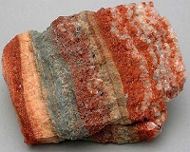
Сильвин — хлорид калия KCl с
Сильвин — хлорид калия.
KCl с примесями.

Slide 3
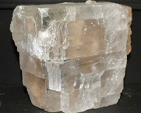
Минерал галит состоит из хлорида натрия
NaCl.

Slide 4
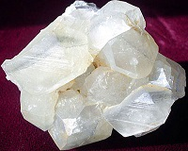
Минерал кальцит состоит из карбоната кальция CaCO3.

Slide 5
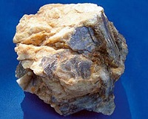
Минерал корунд состоит из оксида алюминия Al2O3.

Slide 6
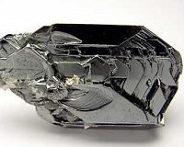
Оксид железа(III) Fe2O3 образует минерал гематит.

Slide 7
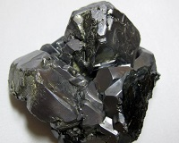
Минерал галенит cостоит из сульфида свинца(II) PbS.

Slide 8
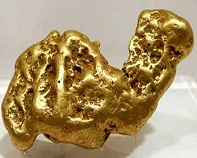
Самородное золото Au.

Slide 9
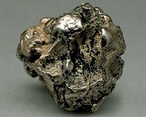
Самородное серебро Ag.

Slide 10
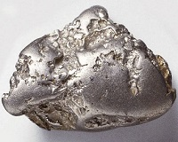
Самородная платина Pt.

Slide 11
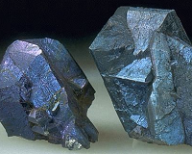
Минерал медный блеск состоит из сульфида меди(I) Cu2S.

Slide 12
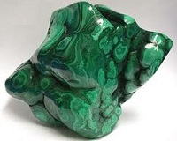
Гидроксокарбонат меди(II) (CuOH)2CO3 малахит.

Slide 13
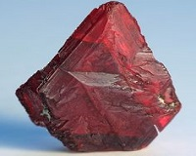
Минерал киноварь состоит из сульфида ртути(II) HgS.

